Slide 1
La culinaria como motivación de turismo experiencial. Caso “huecas del Centro Histórico de Quito”
Bautista Dueñas, Yessenia Alejandra
Departamento de Ciencias Económicas, Administrativas y del Comercio
Carrera de Administración Turística y Hotelera
Trabajo de titulación, previo a la obtención del título de Licenciada en Administración Turística y Hotelera
Ing. Jácome Simbaña, Marco Fernando

Slide 2
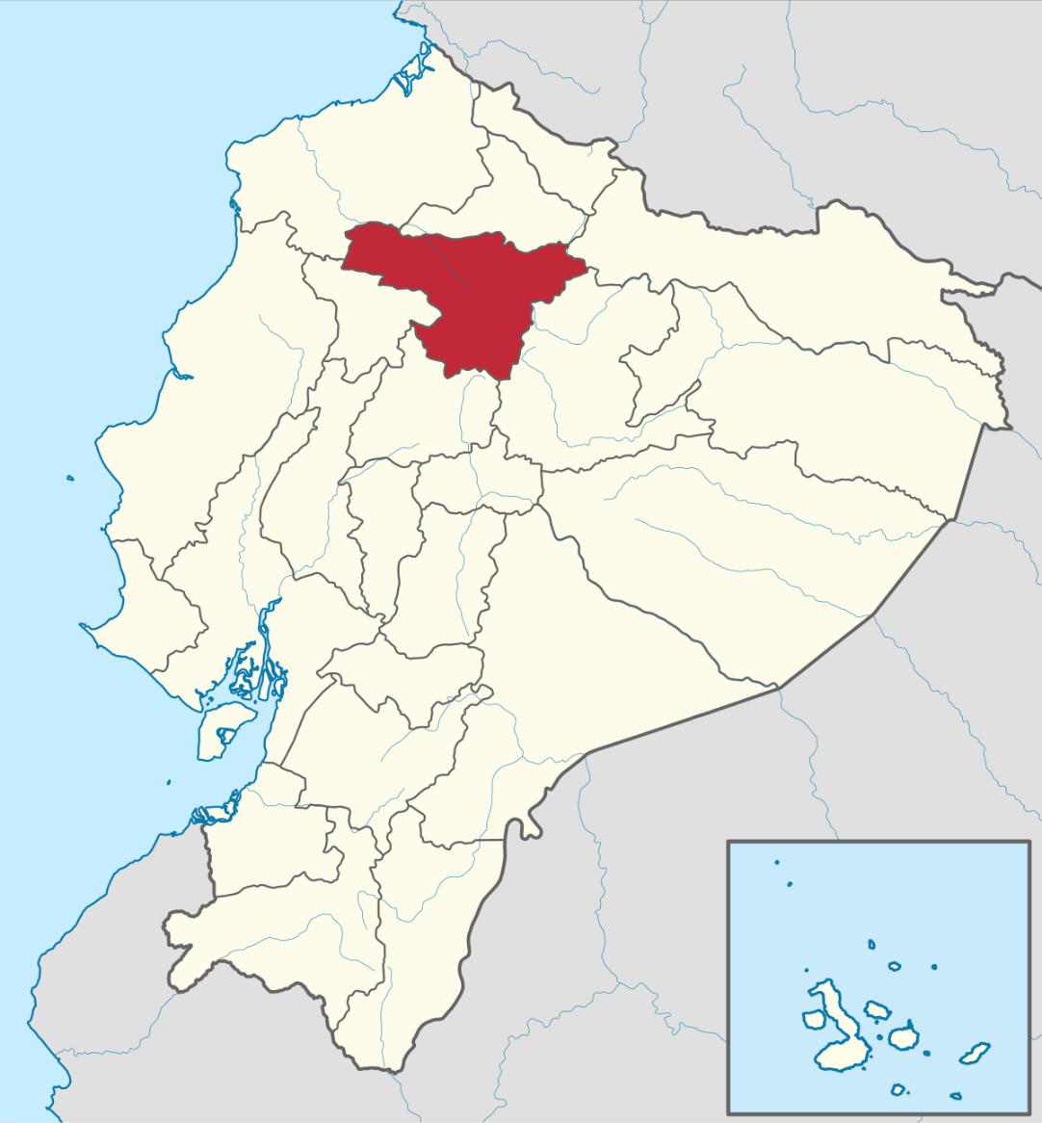
PLANTEAMIENTO DEL PROBLEMA
El Centro Histórico de Quito cuenta con una gran afluencia de turistas.
Nuevas experiencias
HUECAS TRADICIONALES
Turismo diferente
Conocer de diferente manera la comunidad anfitriona.
Recurso culinario

Slide 3
OBJETIVOS
GENERAL
ESPECÍFICOS
Diagnosticar la situación actual de la zona de estudio de las Huecas del Centro Histórico de Quito.
Describir la metodología idónea para el desarrollo de la investigación con la finalidad de garantizar un correcto proceso de recolección y tratamiento de la información.
Sintetizar información acerca de la experiencia turística de la culinaria de las huecas mediante entrevistas a administradores, autoridades responsables y encuestas a los turistas respectivamente.
Establecer estrategias para la promoción turística de las huecas para un turismo experiencial y así contribuir con una diversificación.
Analizar el aporte de la culinaria de las Huecas del Centro Histórico de Quito, como motivación del turismo experiencial con la finalidad de diversificar la oferta turística tradicional.

Slide 4
TEORÍAS DE SOPORTE
Teoría de sistemas
Teoría de la imagen
Teoría travel carrer ladder
Mars
Motivación turística.
El comportamiento humano depende más de la imagen.
Interrelación de un conjunto de elementos.
Experiencias de viaje acumuladas.
Toma de decisions.
Trabajo articulado.
Mercury
Venus
Influencia de hábitos de la actualidad.
Evaluación percepritva/cognitiva y evaluación afectiva.

Slide 5
METODOLOGÍA
La metodología tendrá un enfoque mixto
Recolección y análisis de datos
Revisión bibliográfica, encuesta, entrevistas, entre otros.

Slide 6
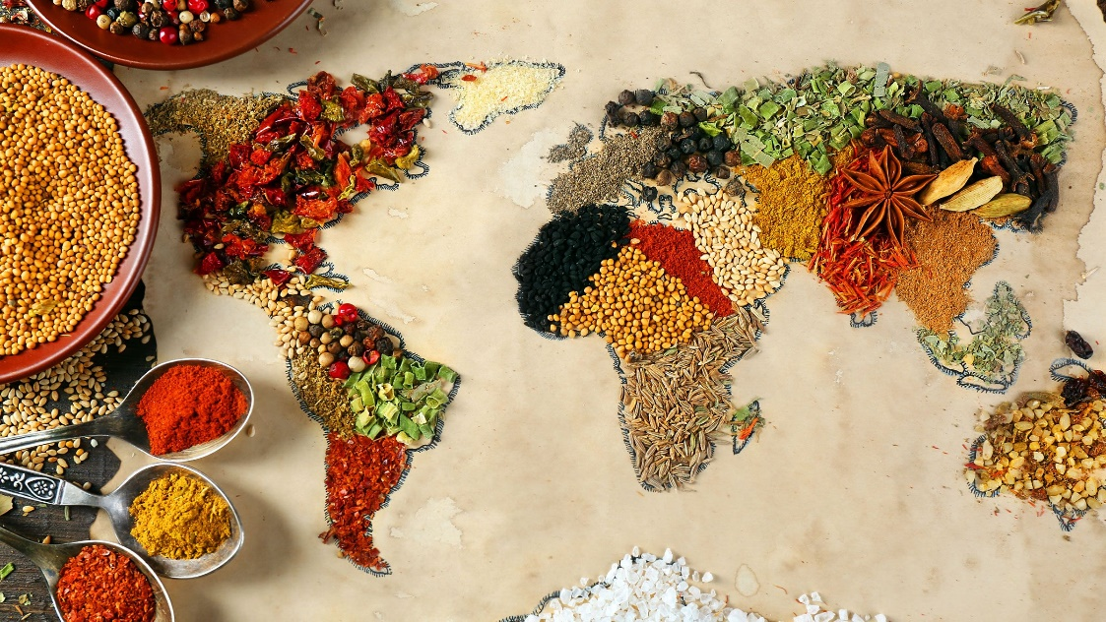
DIÁGNOSTICO
Motivación para viajar a un destino en el cual un 40% señala que lo importante sería la bioseguridad y seguridad.
MACRO
Quito una puerta de entrada para diferentes destinos en el Ecuador
Área de A&B con un 63%
Genera experiencias y recuerdos memorables.
Visitar un lugar y conocer su gastronomía se ha convertido en un factor clave a la hora de decidir a qué destino ir.
40% del gasto mundial del turismo.
Europa
Latinoamérica
MICRO

Slide 7
RESULTADOS
Motivo principal tenemos que es por consumir un plato típico/tradicional.
Esporádicamente.
Sábado, viernes y domingo en la tarde acompañados de amigos o familia.
Sabor y calidad de la comida.
Satisfacción máxima en las huecas.
Encuestas
Turistas – 17 extranjeros
-- 363 nacionales
-Fomentar una gastronomía tradicional (productos locales).
-Experiencias.
-Vender identidad.
Danny Alexis
Ing. en Administración de Empresas Turísticas
Entrevistas
-Rescate de la gastronomía ecuatoriana.
-Turista nacional y extranjero.
-Zona especial turística (capacitaciones).
-Protegiendo patrimonio intangible.
-Vivir la experiencia.
-Academia.
-Pandemia.
-Reactivación.
Prestadores de Servicios
Viviendas movilidad seguridad

Slide 8
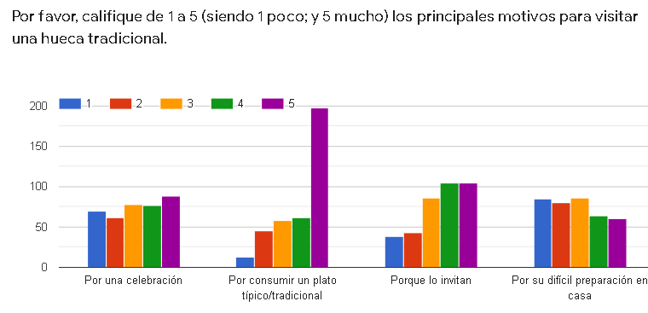
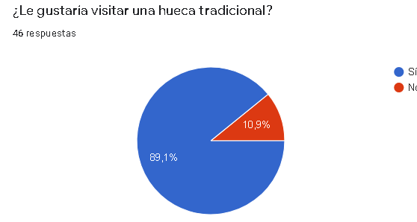
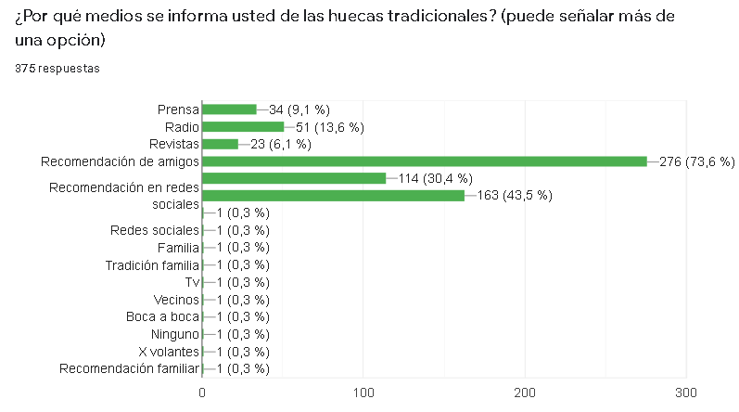
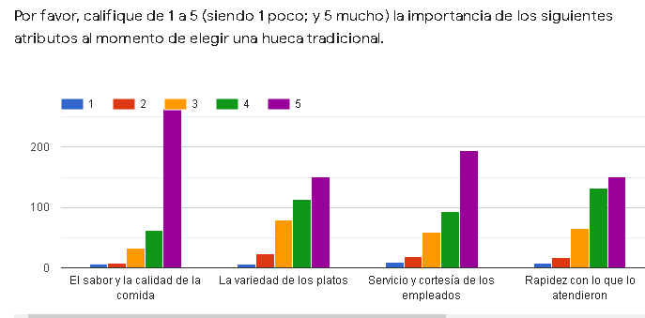
Encuesta a turistas

Slide 9
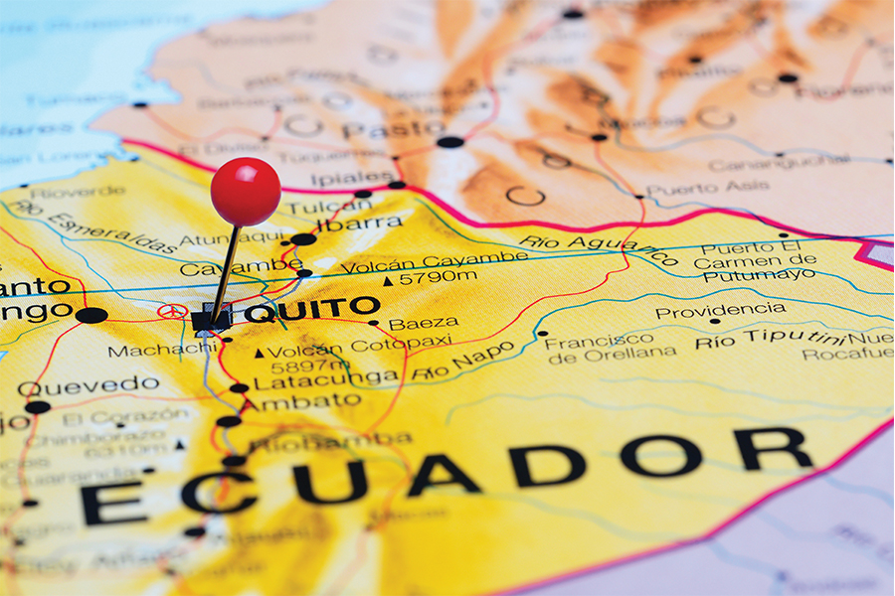
PROPUESTA
Huecas tradicionales
Huecas de Quito Tour Bus
Oferta de Quito
Los canelazos de La Ronda
Las guatitas de La Colmena
Los motes de San Juan
Las corvinas de Gloria
Morochos tradicionalmente quiteños
Los sánduches de La Plaza Grande
Las colaciones de la Cruz Verde
Comida local
Costumbres y estilos de vida
312 establecimientos de A&B
13 establecimientos cuentan con el Distintivo Q
4 con denominación de “Hueca patrimonial”.
Catastro de Quito Turismo

Slide 10
Mapa de puntos de interés turísticos
Facilidades
Diversidad gastronómica
Consumir un plato tradicional/típico
Incentivar

Slide 11
Ruta gastronómica de Huecas Tradicionales del Centro Histórico de Quito
Hora | Actividad
08:00 | Punto de encuentro Plaza Grande -Reunión del grupo, bienvenida y presentación de la ruta. -Conversatorio sobre la historia del Centro Histórico
08:40 | Hueca Tradicional Niza -Desayuno -Charla de su historia.
09:40 | San Francisco -Visita a la Plaza de San Francisco -Leyendas y visita a la iglesia y museo de San Francisco.
11:25 | Mercado de San Francisco -Presenciar la compra de productos que utilizan las huecas para la preparación de sus platillos.
11:45 | Hueca Tradicional La Colmena -Participación en la preparación del plato estrella. -Historia del establecimiento. -Almuerzo en el mismo lugar.
14:40 | Incluir recorrido de Relatos del Curupí de lugares icónicos -Guianza teatralizada.
17:30 | Hueca Tradicional Heladería de San Agustín -Degustación de helados de paila y dulces quiteños -Charla sobre su historia -Demostración de elaboración de algunos productos.
18:30 | Hueca Tradicional Tradiciones quiteñas -Degustar de unos ricos pristiños con miel para cerrar con broche de oro el recorrido.
19:30 | Fin del recorrido

Slide 12
CONCLUSIONES
Amplia variedad a ofrecer tanto al turista extranjero.
Accesibilidad y seguridad.
Verdadera receta y técnicas.
Todos los establecimientos legalmente constituidos.
Confianza en el turismo.

Slide 13
RECOMENDACIONES
Crear un plan de contingencia por la pandemia.
Crear un plan de contingencia por la pandemia.
Resolver temas de accesibilidad y seguridad.
Capacitación constante.
Proyectos que integren cultura, gastronomía, arte y diversión.

